Slide 1
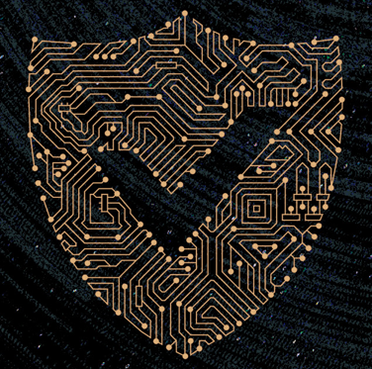
公钥密码学研究方法论
第10课
Xiaohan Zhao
赵小涵
西安电子科技大学

Slide 2
内容回顾 1/3
数字签名在保护数据完整性方面的应用：
老马（签名者）通过密钥算法产生一个密钥对(pk,sk)，以某种方式使得小明（验证者）相信pk的所有权属于老马。
当老马需要发布消息m时，他安全地取出私钥sk，把(sk, m)作为输入运行签名算法，得到消息m的签名记为S_m，最后发布消息m和签名S_m。
当小明收到老马发布的消息及签名后，他把(pk, m,S_m)作为输入运行验证算法。如果算法输出1，则小明接受消息m的确由老马发布。如果算法输出0，则小明拒绝接受该消息。

Slide 3
内容回顾 2/3
数字签名在保护数据完整性方面的应用：
数字签名具有保障数据完整性的功能，即任何人都无法篡改老马发布的消息内容m。
这是因为如果没有老马的私钥，小迪就不能成功伪造出一个篡改后的消息m*及其对应的有效签名(由安全性保障)。
因此，消息虽然可以修改，但篡改后的消息将无法通过签名的验证，小明随即拒绝相信篡改后的消息m*是由老马发布的。

Slide 4
内容回顾 3/3
 | 效率 | 安全
新构造 | 计算效率，存储效率，通讯效率，实现效率，应用范围 | 困难问题 归约效率 证明模型
新起点 | 使方案更高效的新起点 | 使方案更安全的新起点 具有战略意义的新起点
新模型 | 计算委托，计算提前，捆绑销售，应用精进。 | 敌人是谁 敌人攻击什么 敌人知道什么
以上仅仅是以保护数据完整性（数字签名）作为研究对象
如果应用超越了“数据完整性”，那又会有什么样的研究故事？

Slide 5
Outline：密码学研究的第三篇论文（上）
数字签名的第三“篇”学术论文
签名者超越一：盲签名
签名者超越二：门限签名
签名者超越三：不可否认签名
签名者超越四：代理签名
签名者超越五：双重认证防止签名
签名者超越六：使用次数有限签名
超越方法的小节

Slide 6
数字签名的第三篇论文 1/9
密码学研究逻辑里的前两篇论文（以数字签名为例）。
第一篇论文是从应用需求出发，提出解决问题的密码技术（定义算法和安全模型），选择设计起点，构造密码方案。
第二篇论文是在第一篇的基础上做出新颖性（Novelty），包括从四大模型（算法定义模型、安全定义模型、实用评价模型、安全评价模型）或设计起点达到预期的研究目标。虽然第二篇论文有可能涉及算法定义模型的调整，然而其出发点仅仅是为了强化签名功能或验证功能，比如签名更快或者验证更快。与第一篇论文相比，第二篇论文的应用需求没有改变。

Slide 7
数字签名的第三篇论文 2/9
密码学研究逻辑里的第三篇论文。
对数字签名的功能进行升级，升级第一篇论文的应用，提供更高级更复杂的功能。
学术圈对功能升级的主要逻辑是从正常到反常
对某个常识点进行从能到不能的功能升级，或
对某个常识点进行从不能到能的功能升级
从而得到某一种全新的数字签名技术。
这里的功能特指为用户提供的服务超越了数据完整性。

Slide 8
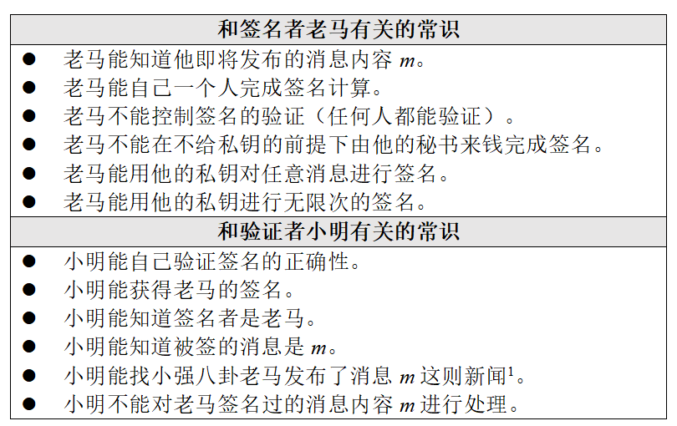
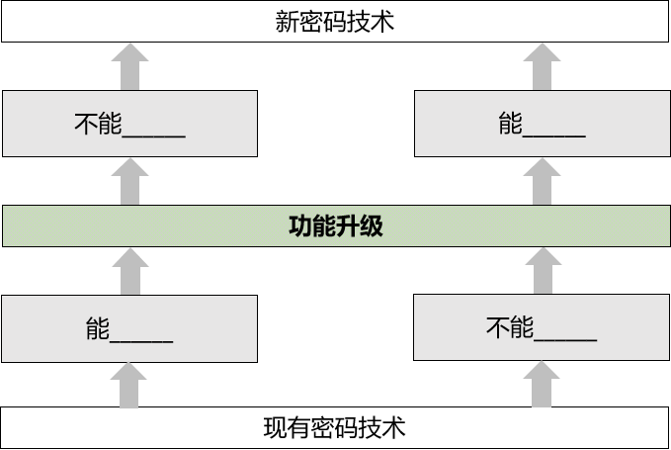
数字签名的第三篇论文 3/9
密钥算法：KeyGen(1^k) → (pk,sk)
签名算法：Sign(sk, m) → S_m
验证算法：Verify(pk, m, S_m) → T/F
Notes:
这页PPT需要讲解什么是“能”和“不能”

Slide 9
数字签名的第三篇论文 4/9
超越常识看似容易，但没有经验的研究人员很难把握好超越的尺度。超越太大玩不起（问题很好但解决不了），超越太小又没意义（研究贡献不够价值不大）。
超越常识的四步做法。
超越第一步：能在一个点上做到极致就是超越人类的认知极限，例如从6+6里选择一个常识点进行超越。超越的具体方法就是把常识点里的“不能”变成“能”，或者把“能”变成“不能”。需要注意的是，研究人员也可以选择多个常识点同时进行功能升级，但这么做可能会把研究动机升级得非常复杂，不能把研究问题讲得既简单又有趣。

Slide 10
数字签名的第三篇论文 5/9
超越第二步。合理解读超越，避免无意义的功能升级。这一步的具体方法因选择的常识点而异。
例子：在传统数字签名里，老马能对任意消息进行签名。如果升级方法是把“能”直接变成“不能”，那结果就是老马不能对任意消息进行签名。
问题来了：如何详细解读“老马不能对任意消息进行签名”呢？假如这句话被解读成“老马不能对任意一个消息进行签名”，那么这种签名方案将没有任意任何实际应用的意义。 所以，如何有意义地解读超越需要依靠研究人员的经验和经历。

Slide 11
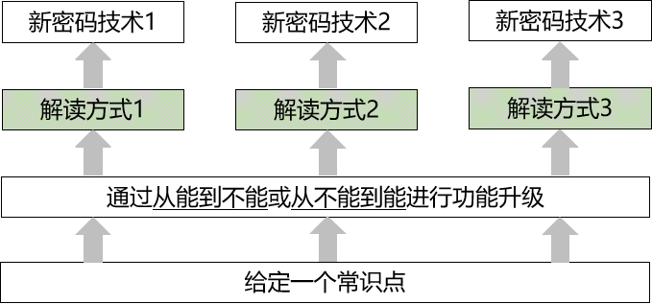
数字签名的第三篇论文 6/9
超越第二步。合理解读超越，避免无意义的功能升级。这一步的具体方法因选择的常识点而异。
在同一个常识点的升级上，学术圈曾经出现多种多样的解读方法。从不能到能或从能到不能对某一个常识点进行升级时，并不是每一次的升级都只能得到一种新密码技术，而是每一种不同的解读方法都可能得到一种新密码技术。虽然得到的这些新密码技术有相似之处，但是它们的原理不同且方案构造方法有可能差别巨大，都是具有某种新颖性的研究结果。

Slide 12
数字签名的第三篇论文 7/9
超越第三步。寻找合理应用确认升级具有意义。
数字签名的某个功能得到升级之后，它就变成一种全新的密码技术。问题来了：“这一新密码技术有什么用？”
密码学的研究发展经常涉及先有鸡还是先有蛋的问题，即是先有密码技术再有安全应用，还是反过来？建议研究生先认识到升级后的功能再寻找对应的安全应用。在学术圈，寻找应用的一个基本原理是放缩法（后面介绍）

Slide 13
数字签名的第三篇论文 8/9
超越第四步。最后是对这种具有新功能的数字签名建模，得到新算法定义模型和安全定义模型。
能成功走到这一步的都是经验非常丰富的研究人员，因为面对一个全新的密码技术，研究人员需要考虑的细节实在是太多了。
没有经验的研究人员经常会翻车（定义错误）。算法定义需要准确地定义新功能，而且安全模型的定义也变得更加复杂。

Slide 14
数字签名的第三篇论文 9/9
第四步之后就是方案的构造阶段。根据研究人员的经验，有些功能升级在理想方面很丰满，但在现实方面就很骨感，因为我们可能（客观原因或能力有限）无法利用现有的技术构造出满足算法定义模型和安全定义模型的方案。
怎么办？ 还是使用relax的方法——后退一步海阔天空。首先，减弱（用户的功能弱了，敌人的攻击弱了）这两个模型中的某一个，然后尝试第二次构造。如果多次尝试后还是不成功，那就再次调整功能，尝试第三次构造。如果还是失败，那只能暂时把这个idea放弃。

Slide 15
签名者超越一：盲签名 1/6
签名算法：Sign(sk, m) → S_m
老马不能知道他即将发布的消息内容m。
这是一个既奇葩又危险的新签名技术。如果老马签名时看不到消息，那么小齐（坏人）可以设置消息m为m=“老马愿意将所持有的有间银行股份无偿转让给小齐”，并让老马对其签名，最终成功接管老马在有间银行的资产。
这种理解和担忧没错（直接应用盲签名有害），但是我们可以缩小盲签名的应用范围（超越第三步）。

Slide 16
签名者超越一：盲签名 2/6
假如(pk,sk)是老马的公钥和私钥，盲签名可以这么应用：
老马用sk对消息签名，但消息内容已经不重要了，重要的是签名，因为老马将用法律赋予每一个签名等同于一定数额的金钱，比如100块钱。对一个消息的签名代表100块钱，对两个不同消息的两个签名代表着200块钱（2个100块）。
小明、小强和小刚可以各自向老马支付100块钱从而获得一个老马看不到消息的签名（每一位同学都随机选一个数作为签名的消息）。假设小刚得到的签名为(m, S_m)。
有一天，小刚需要从电商那里购买价值100块的商品，并利用(m,S_m)完成支付。电商收到数字签名(m, S_m)后找老马兑现并存到自己的账户。
Notes:
由于该应用采用盲签名技术，老马看到(m, S_m )时无法确认之前将这一个签名签发给了哪一位同学，因此老马无法知道是哪一位同学购买了商品。消费者的隐私就这样得到了保护，这就是盲签名的用途。由于所有的数据容易被复制，老马必须记录已经被兑现的签名特别是消息m，否者小刚可以用同一个消息签名多次购买。换言之，每一个消息对应的签名只能兑现一次，这也是为什么小明、小强和小刚必须选择不同的消息让老马签名的原因。

Slide 17
签名者超越一：盲签名 3/6
签名算法：Sign(sk, m) → S_m
传统数字签名有一个签名算法，即输入私钥sk和待签名的消息m到签名算法，在运行之后，签名者就可以得到签名。
在盲签名里，签名算法变成一种需要双方共同输入才可以完成签名计算的协议。签名计算者输入私钥，而签名接收者输入签名者的公钥和待签名的消息m。双方运行签名协议，在协议完成之后，签名计算者只知道他对某一个消息完成了签名，且签名接收者成功获得一个对消息m的数字签名。
从签名算法变成签名协议是数字签名和盲签名的唯一区别，即两者的密钥产生算法和签名验证算法完全一样。

Slide 18
签名者超越一：盲签名 4/6
密钥算法：KeyGen(1^k) → (pk,sk)
签名协议：Sign([sk], [m,pk]) → S_m
验证算法：Verify(pk, m, S_m) → T/F
签名者
接收者
sk
交互
pk,m
空
S_m

Slide 19
签名者超越一：盲签名 5/6
标准安全模型EUF-CMA:
敌人要求首先看到公钥pk，不见签名公钥就不点炮。
敌人其次可以随心所欲地得到任意消息m_i的有效签名。
敌人将伪造任意一个新消息(记为m*)的有效签名。
说明：在标准安全模型里，敌人可以选择任意消息，并把消息发送给（知道私钥的）挑战者。挑战者计算该消息对应的签名并返回给敌人。在盲签名的应用里， 敌人小迪可不会直接告诉挑战者他将获得哪个消息的签名。现实世界的小明、小强和小刚同样也不会告诉老马。
问题来了：我们怎么知道敌人伪造的m*不是询问过的？

Slide 20
签名者超越一：盲签名 6/6
标准安全模型EUF-CMA:
敌人要求首先看到公钥pk，不见签名公钥就不点炮。
敌人其次可以随心所欲地得到任意消息m_i的有效签名。
敌人将伪造任意一个新消息(记为m*)的有效签名。
适合盲签名的n+1安全模型:
敌人要求首先看到公钥pk，不见签名公钥就不点炮。
敌人其次可以和挑战者运行n次的签名协议。
敌人将输出n+1个有效不同消息的签名。(比询问多1个)
Notes:
安全保证了一次协议只能得到一个签名

Slide 21
签名者超越二：门限签名 1/6
签名算法：Sign(sk, m) → S_m
老马不能自己一个人完成签名计算。
(故事背景)有间银行上市了，老马很开心。有间银行成立了一个董事会，老马担任董事长，并规定有间银行的重大经营决策需由100位董事会成员共同讨论决定。有间银行规定公司的董事大会议程内容必须经由2/3及以上董事会成员同意才具有法律执行效力，因此老马不能自己一个人完成有法律意义的签名。
在物理空间里，董事会秘书长可以打印大会议程内容，然后找2/3以上的成员（至少67位）在该文件上签字即可。在网络空间里，我们也可以通过数字签名完成类似的工作，也就是每一位董事先产生自己的密钥对(pk_i,sk_i)，然后用私钥sk_i对该文件签名。那么，我们能利用其它密码技术做得比传统数字签名更好吗？当然可以！这个密码技术就是门限签名（Threshold Signatures）。

Slide 22
签名者超越二：门限签名 2/6
在第一届董事大会上，这100位董事会成员一起产生了一个密钥对(pk_T,sk_T)，然后利用秘密共享的技术（即将给出介绍）把成功地分成100份子私钥。
只要有67个以上的子私钥对同一个消息m分别签名得到子签名，那么秘书长就可以通过这些子签名执行聚合计算，得到一个sk_T对消息m的签名，记为S_m，并且可以使用pk_T验证该签名，这就是门限签名。
签名不要求所有董事会成员参与，只需要参与的签名者数量满足最低的门限值即可。

Slide 23
签名者超越二：门限签名 3/6
好处有三点：
第一是签名验证变简单了，只需要用pk_T对签名进行一次验证即可，而传统数字签名需要验证至少67个签名的有效性；
第二是签名总长度变短了，因为门限签名最终对每一个消息只有一个签名而不是67个以上的签名；
第三是签名参与方看不到了，验证者只知道至少有67位董事会成员同意该文件内容（否则该签名是无法得到的），但不知道是哪些董事同意该文件，传统的数字签名技术无法达到这一方面的隐私保护。

Slide 24
签名者超越二：门限签名 4/6
不足之处：
一旦董事会成员有变动，比如小齐退出而小曼加入，我们并不能简单地要求小齐把他的子私钥移交给小曼，因为所有数据包括私钥都容易复制，即小齐在把子私钥给小曼的同时可以复制一份自己保留。
唯一的解决办法是所有的董事会成员重新运行门限签名，得到新的密钥对，并再一次完成私钥的秘密共享(这个非常麻烦和繁琐)。所以，门限签名的应用要求签名者成员不能经常更新。

Slide 25
签名者超越二：门限签名 5/6
秘密共享（科普版）：
给定一个一元二次函数f(x)=ax^2+bx+c，其中c是需要共享的秘密值满足f(0)=c。一元二次函数可以通过函数的三个不同坐标点计算得出，从而可以得到秘密值。因此，我们可以随机选择数值a和b，而且每一位秘密共享成员拥有一个不同的坐标点s_i和f(s_i)，任何3个成员都可以一起恢复出秘密值。这就是(n,3)秘密共享技术，即秘密由n个成员共享而且任何3个成员都可以恢复出秘密值。
如果秘密共享要求至少k个成员才可以恢复出秘密值，那么只需要把函数从2次函数变为k-1次函数即可。

Slide 26
签名者超越二：门限签名 6/6
传统数字签名的算法定义：
密钥算法：KeyGen(1^k) → (pk,sk)
签名算法：Sign(sk, m) → S_m
验证算法：Verify(pk, m, S_m) → T/F
门限签名的算法定义：（其中一种定义）
密钥算法：KeyGen(1^k,n,t) → (pk_T,sk_1,sk_2,..,sk_n)
签名算法：Sign(sk_i, m) → S^i_m
合成算法：Comb(pk_T, {S^i_m: i\in T}) → S_m
验证算法：Verify(pk_T, m, S_m) → T/F
Notes:
问： 在这个算法定义的安全模型里，敌人能知道什么？
答： t-1个私钥，以及 signature query on any m_i by sk_j
问： 这个密钥算法为什么要输入 n和t?

Slide 27
签名者超越三：不可否认签名 1/6
签名算法：Sign(sk, m) → S_m
老马能控制签名的验证（只有部分人能验证）。
数字签名作为一种公钥密码技术就是用于支持数据完整性的公开验证，老马现在竟然要控制签名的验证，即小明验证老马的签名需要老马的帮助。
这种升级看起来不可理喻，因为如果小明需要老马的帮助才能验证是否为老马对m的签名，那么小明可以跳过验证直接问老马是否发布过消息m就可以。这种升级的做法看似有点多此一举。（讲故事很重要）

Slide 28
签名者超越三：不可否认签名 2/6
老马不仅是有间银行的董事长，而且他还是个投资高手。最近，他很喜欢在各个网站发帖分析可以重点投资的对象。股民们每次在听从老马的建议之后都能大赚一笔。
从此之后，股民们陆续退出老马开设的投资课程，因为认真阅读老马的这些帖子比参加老马的课程更重要和直接。老马的收入一下子少掉一大截，他郁闷得很想删帖。
最后，当他看到密码圈的不可否认签名（Undeniable Signatures）时，他灵光一闪想到一个妙招——不仅可以继续发帖，而且还能弥补收入。

Slide 29
签名者超越三：不可否认签名 3/6
首先，老马先产生自己的密钥对(pk,sk)并向股民们公布自己的公钥pk。
其次，老马预先准备一些真帖子（如何投资是老马认真分析出来的）和假帖子（如何投资是老马瞎掰忽悠出来的）。然后，老马通过不可否认签名技术用sk对真帖子签名，并用另一个随机选的假私钥对假帖子签名。
最后，所有的真假帖子和它们的签名都被老马发布出来。 由于采用不可否认签名，股民们这回有点慌，因为他们无法通过签名验证知道哪些帖子属于真帖子。怎么办呢？股民们只能找老马帮忙验证签名了。
Notes:
帮忙？ 得给钱！

Slide 30
签名者超越三：不可否认签名 4/6
不可否认签名有三个特点：
如果该签名的确是老马用sk计算出来的，那么老马一定可以证明给股民们看。
如果该签名的确是老马用sk计算出来的，那么老马不能耍赖证明该签名不是由自己计算产生的。
如果该签名的确不是由老马用sk计算出来的，那么老马也可以证明给股民们看。
有了上述三点的保障，在老马的帮助下，股民们可以区分哪些是真帖子以及哪些是假帖子。当然，只有缴费注册成为老马投资协会的会员，老马才会帮助他们完成签名的验证。通过这种方式，老马又成功地从股民们那里赚到了钱，填补了课程方面收入的损失。

Slide 31
签名者超越三：不可否认签名 5/6
在上述故事里，为什么老马要采用不可否认签名呢？也就是说，成为会员的股民们可以直接问老马哪些是真帖子就可以。
老马使用这种签名是因为他做了一个霸气的保证：“凡是听从我的建议并跟进投资，如果一年内亏损10%以上，那这笔损失费用将由我老马替你承担！”而老马之前发布的真帖子和签名就是法律依据，因为老马一旦发布就再也不能否认这件事。
另外一个应用点：软件的验证（下载一个软件，到底是不是正版的，需要找软件公司缴费后验证）
Notes:
帮忙？ 得给钱！

Slide 32
签名者超越三：不可否认签名 6/6
传统数字签名的算法定义：
密钥算法：KeyGen(1^k) → (pk,sk)
签名算法：Sign(sk, m) → S_m
验证算法：Verify(pk, m, S_m) → T/F
不可否认签名的算法定义：
密钥算法：KeyGen(1^k) → (pk,sk)
签名算法：Sign(sk, m) → S_m
确认协议：Confirm([sk,m] [pk, m, S_m]) → T/F
否决协议：Deny([sk,m] [pk, m, F_m]) → T/F
Notes:
F_m 可以看成一个不正确的签名
问： 在不可否认签名里，谁是可能的敌人？

Slide 33
签名者超越四：代理签名 1/6
签名算法：Sign(sk, m) → S_m
老马能在不给私钥的前提下由他的秘书来钱完成签名运算。
假如老马经常需要以董事长的名义对一些业务合同签名，但这几天老马不想处理任何工作。为了保证业务不中断，老马必须对签名权力进行移交和授权。
最简单和粗暴的授权方法是老马把签名使用的私钥sk交给秘书来钱，但是因为私钥可以随意复制，一旦老马授权给秘书来钱，他就再也不能安全地收回私钥了。学术圈对签名授权这一问题提出了代理签名（Proxy Signatures），一种老马能在不给私钥的前提下授权他的秘书来钱代替他完成签名计算的方法。

Slide 34
签名者超越四：代理签名 2/6
在密码学领域，如果秘书来钱能做某种计算但小齐却办不到，那么原因只有一个——就是秘书来钱知道的秘密要比小齐至少多一个。
所以，在代理签名里，虽然老马没有直接把私钥sk交给秘书来钱，但老马必须计算另外一个秘密值交给秘书来钱，否则秘书无法代替老马行使董事长签名的权利。
如果不考虑其它功能的话，这个代理签名好像不难。

Slide 35
签名者超越四：代理签名 3/6
假如老马的密钥对为(pk,sk)，代理签名可以这么做：
老马利用他的密钥对(pk, sk)产生一个临时密钥对(pk_L,sk_L) 和一个有关授权内容的消息 W， 再用sk对W签名得S_W，最后把 (W, S_W, pk_L , sk_L )交给秘书。
当秘书来钱需要行使董事长对消息m的签名时，秘书用sk_L签名对消息m签名得S_m, 然后把(W, S_W, pk_L , S_m )作为对消息m的代理签名。 从验证者的角度上看，既然董事长老马授权了在有效期内等同于pk，那么这意味着下有效期内的所有签名等同于董事长亲自签名。
上述代理签名的授权撤销机制是基于时间的有效性，一旦超出指定时间，授权将会自动失效。

Slide 36
签名者超越四：代理签名 4/6
在我们提出一个新密码技术时，如果解决方法比较简单，我们就用更多的技术贡献来凑(增加贡献量)。
在上述技术方法里，每一个代理签名实际上包含着两个公钥下（pk和pk_L）的有效签名。这是一种平凡（Trivial）的解决方法，不具有太多的技术新颖性，因为它可以基于任意的传统数字签名方案构造出来。
能不能把两个签名捆绑在一起，使得最终的签名长度和一个签名长度差不多呢？如果可以，那么研究结果就不仅贡献了新密码技术，还贡献了方案构造技术的新颖性。

Slide 37
签名者超越四：代理签名 5/6
传统数字签名的算法定义：
密钥算法：KeyGen(1^k) → (pk,sk)
签名算法：Sign(sk, m) → S_m
验证算法：Verify(pk, m, S_m) → T/F
代理签名的算法定义：（其中一种，取决于功能与安全）
密钥算法：KeyGen(1^k) → (pk,sk)
签名算法：Sign(sk, M) → Sig_M
验证算法：Verify(pk, M, Sig_M) → T/F
代理算法：ProxyGen(sk,W) → (pk_L,sk_L)
代理签名：ProxySign(sk_L, m) → S_m
代理验证：ProxyVerify(pk, pk_L, m, S_m)→ T/F

Slide 38
签名者超越四：代理签名 6/6
代理签名的算法定义：（其中一种，取决于功能与安全）
密钥算法：KeyGen(1^k) → (pk,sk)
签名算法：Sign(sk, M) → Sig_M
验证算法：Verify(pk, M, Sig_M) → T/F
代理算法：ProxyGen(sk,W) → (pk_L,sk_L)
代理签名：ProxySign(sk_L, m) → S_m
代理验证：ProxyVerify(pk, pk_L, m, S_m)→ T/F
若干问题：
1. 如果代理签名和传统签名需要不可区分，简单方法怎么做？
2. 如果来钱不想让他的sk_L让老马知道，该怎么做？
Notes:
1. 老马自己计算签名的方式和代理签名一样就行
2. 来钱自己产生密钥对，再把pk_L让老马授权就行

Slide 39
签名者超越五：DAPS 1/5
签名算法：Sign(sk, m) → S_m
老马不能用他的私钥对任意消息进行签名。
为什么要限制老马的签名权力呢？这是本次超越必须回答清楚的问题，而答案通过应用给予合理的解释。
需要注意的是，只要可以找到合理的应用，本次超越可以定义出各种各样的“不能”限制。这里只介绍2014年提出的双重认证防止签名（Double-Authentication-Preventing Signatures，简称DAPS）的具体限制及应用。

Slide 40
签名者超越五：DAPS 2/5
在数字签名里，消息空间往往是一个提前定义好的数集。为了更好地说明本次应用里的限制，我们将消息空间分为消息对象（Object）和消息内容（Content）两个不同功能的子空间，即m=(m_o, m_c) ，其中m_o代表消息对象，m_c代表消息内容。
首先，老马可以对任意的第一个消息m=(m_o,m_c)进行DAPS签名。当老马要对第二个消息 m=(m’_o, m’_c)签名时，他就必须睁大眼睛：
如果m_o≠m’_o，那么老马可以安心地对该消息签名。
如果m_o=m’_o且m_c≠m’_c，那么老马不能签名。一旦老马对这个消息签名，任何人都可以通过老马之前产生的两个签名计算得到老马的私钥。
也就是说，老马不能对两个对象相同（m_o=m’_o）但内容不同（m_c≠m’_c）的消息进行签名，否则老马的私钥就会被无情暴露计算出来，这就是DAPS的特点。

Slide 41
签名者超越五：DAPS 3/5
DAPS的其中一个应用是提高数字证书的安全性。
数字证书里的消息被分为两块：
第一块为消息对象m_o，即客户对象（公钥主人是_________）；
第二块为消息内容m_c，用于存放客户的公钥（公钥是_____）。
当期刊JoW主编申请数字证书时，老马为主编计算证书内容1对应的数字证书。如果老马为小迪私下颁发有关JoW的不合法数字证书，那么老马须为小迪计算证书内容2对应的数字证书。由于数字证书都是公开的，小迪在拿到两份数字证书后就可以得到老马的私钥。因此，老马不敢！
Notes:
pk*对应的私钥，小迪知道

Slide 42
签名者超越五：DAPS 4/5
传统数字签名的算法定义：
密钥算法：KeyGen(1^k) → (pk,sk)
签名算法：Sign(sk, m) → S_m
验证算法：Verify(pk, m, S_m) → T/F
DAPS的算法定义：
密钥算法：KeyGen(1^k) → (pk,sk)
签名算法：Sign(sk, m) → S_m, where m=(m_o,m_c)
验证算法：Verify(pk, m, S_m) → T/F
抽取算法：Extract(pk, m_1,S_{m_1}, m_2, S_{m_2}) → sk/⊥

Slide 43
签名者超越五：DAPS 5/5
DAPS的算法定义：
密钥算法：KeyGen(1^k) → (pk,sk)
签名算法：Sign(sk, m) → S_m, where m=(m_o,m_c)
验证算法：Verify(pk, m, S_m) → T/F
抽取算法：Extract(pk, m_1,S_{m_1}, m_2, S_{m_2}) → sk/⊥
问题来了：
敌人是谁？
敌人的目标是什么？
Notes:
第一类敌人和传统数字签名的敌人一样
第二类敌人就是签名者，想签发两个m_o一样的不同消息的签名，又不会泄露sk。

Slide 44
签名者超越六：使用次数有限 1/2
签名算法：Sign(sk, m) → S_m
老马不能用他的私钥进行无限次的签名。
如果老马不能用私钥进行无限次的签名，那么能被老马签名的消息个数上限肯定是一个提前约定的数值。这个研究动机相关的topic都不是很有趣，或者研究人员暂时找不到应用和理由约束老马的权力。
一个例子：所有董事会成员要去参加Party，把董事大会留给老马一个人主持完成，但要求老马不能借用这次机会疯狂发布决策。董事会成员认为老马发布的决策不能超过10个，于是限制老马最多只能用董事会授权的密钥签名十次。

Slide 45
签名者超越六：使用次数有限 2/2
如何构造这样的方案呢？可以基于前面的DAPS方案
解决方法很简单，方案的构造只需要定义：凡是与pk相关的所有DAPS签名中，签名有效必须满足：
签名能通过公钥pk的验证；
消息中的m_o必须来自{1,2,3,4,5,6,7,8,9,10}这集合。
有了这样的一个限制，老马只能用他的私钥对至多10个消息进行签名，产生得到董事会授权认可有效的签名。当然，老马也是可以违规的，只不过代价大了些，私钥暴露了出去。

Slide 46
小节

Slide 47
小节 1/2
那些需要七拐八弯最后会绕晕审稿人的研究内容和研究结果好像都让人反感和不喜欢。
从A到Z分别介绍其重要性，再提出一个具有A,B, C,D, ......X,Y,Z性质的方案总是会受到怀疑。能用一个简短的故事让reviewers 感觉到这个研究动机很有趣。
一个全新的密码技术好不好，很大程度上就看故事讲得妙不妙（会提出有趣的问题）。论文作者应该尽可能地将自己的贡献阐述清楚，以减少审稿过程中产生的怀疑，从而提高录用的可能性。
Notes:
有价值的问题都是有趣的

Slide 48
小节 2/2
签名超越后的故事 | 签名概念
老马不能知道他即将发布的消息内容m。 | 盲签名
老马不能自己一个人完成签名计算。 | 门限签名
老马能控制签名的验证（只有部分人能验证）。 | 不可否认签名
老马能在不给私钥的前提下由他的秘书来钱完成签名。 | 代理签名
老马不能用他的私钥对任意消息进行签名。 | DAPS
老马不能用他的私钥进行无限次的签名。 | 使用次数有限签名
在这个世界上，做事内容虽不同，但方法论都相通

Slide 49
第10课（完）

